Slide 1
数据模型
数据模型组成
实体关系图
实例

Slide 2
数据模型——组成
数据对象
数据对象间关系
属性

Slide 3
数据模型——组成
数据对象：
软件必须理解的复合信息表示，复合信息是具有一系列
不同性质或属性的事物。
事务（报表）、地点（仓库）、角色（教师、学生）单
位（会计科）、行为（打电话）等

Slide 4
数据模型——组成
属性：
定义数据对象性质。
数据对象学生的属性可为学号、姓名、班级等。

Slide 5
数据模型——组成
关系：
对象彼此间相互连接方式，也称联系。
教师和学生间存在“教”的联系。
分三类，1：1 、 1:N 、 M:N。

Slide 6
数据模型——实体-关系图
实体用矩形框：
教师
属性用圆角矩形：
姓名
关系用菱形：
教
E－R图用简单符号表达分析员对问题域理解，作为用户与分析员有效交流工具。

Slide 7
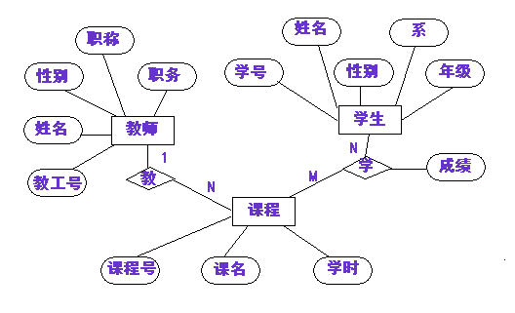
某校教学管理系统E-R图

Slide 8
数据模型——实例
请为某仓库的管理设计一个ER模型，该仓库主要管理零件的订购和供应等事项。仓库向工程项目供应零件，并且根据需要向供应商订购零件。
“零件”的主要属性是：零件编号，零件名称，颜色，重量。 “工程项目”的属性主要是：项目编号，项目名称，开工日期。“供应商”的属性主要有：供应商编号，供应商名称，地址。

Slide 9
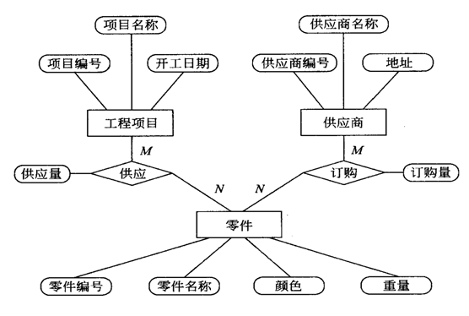
仓库管理系统E-R图

Slide 10
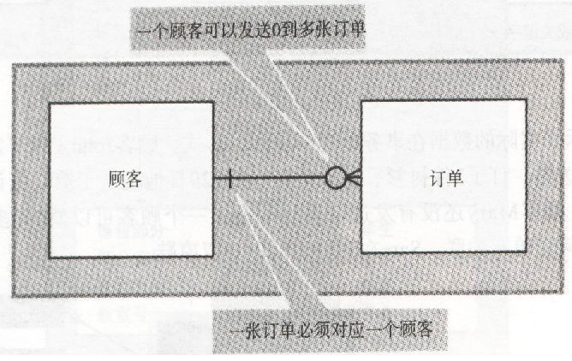
E-R图的其它表示方法

Slide 11
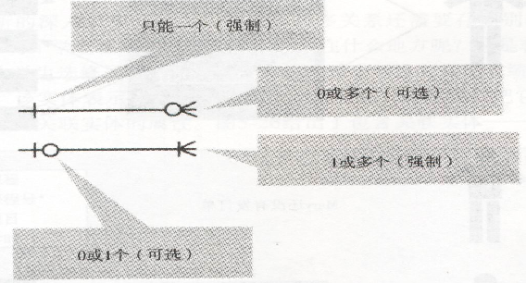
E-R图的其它表示方法

Slide 12
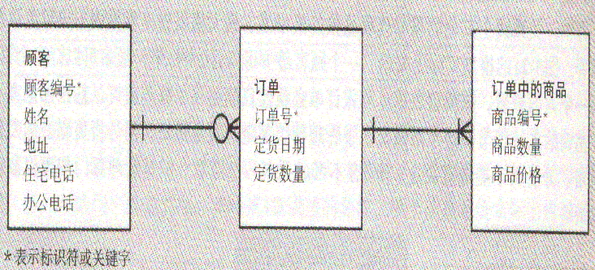
E-R图的其它表示方法

